Slide 1
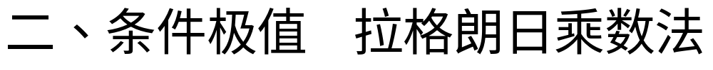
第八节
多元函数的极值及其求法
一、多元函数的极值及最大值最小值

Slide 2
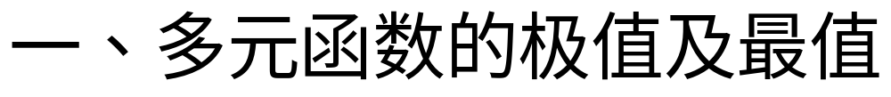
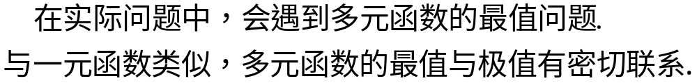


Slide 3
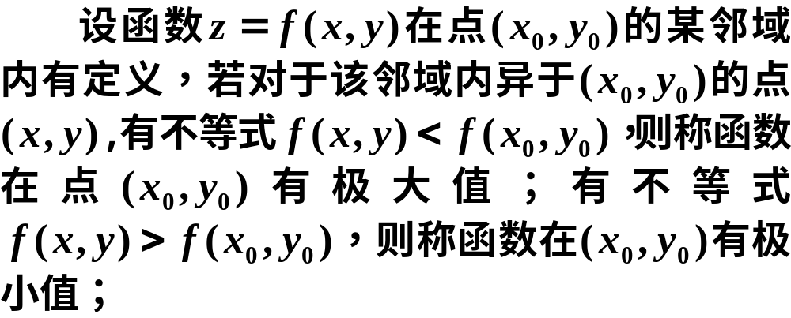
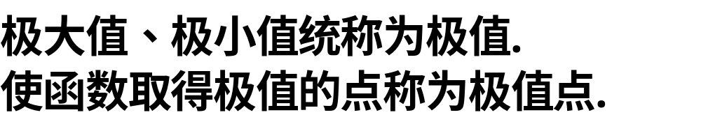
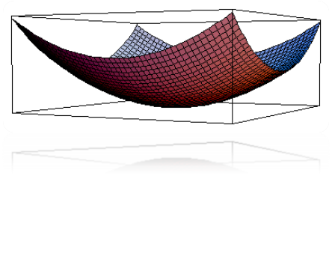
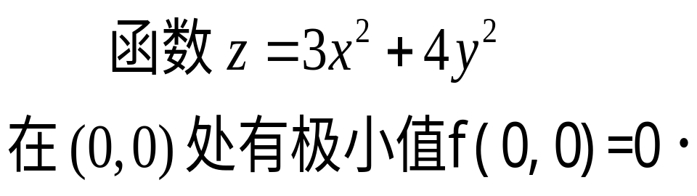
1、二元函数极值的定义
(1)

Slide 4
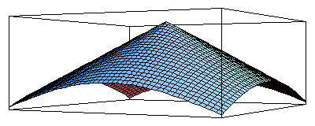
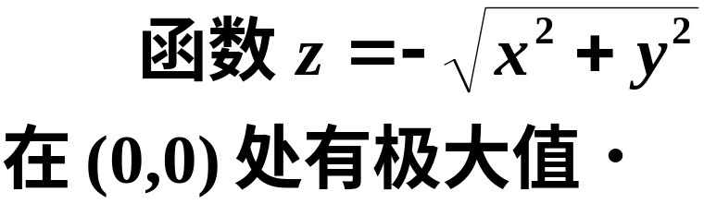
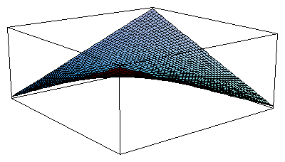
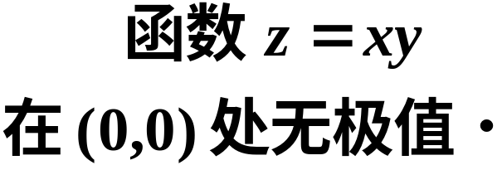
(2)
(3)
2、多元函数取得极值的条件

Slide 5
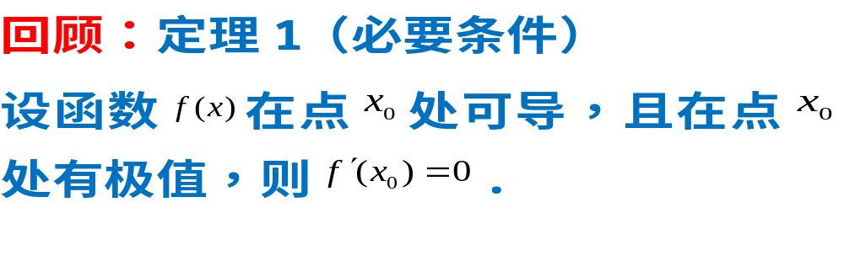
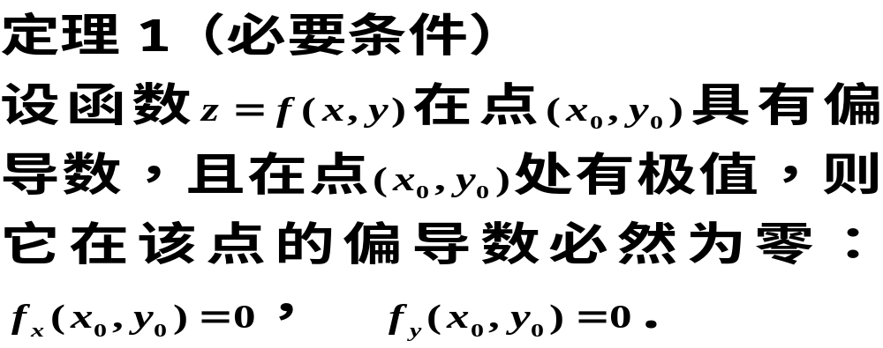

Slide 6
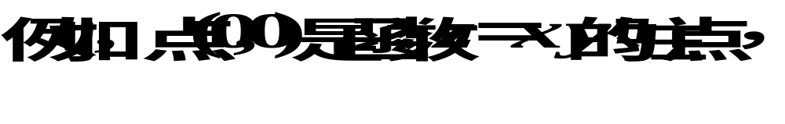

说明: 使偏导数都为 0 的点称为驻点 .
但驻点不一定是极值点.
驻点
极值点
问题：如何判定一个驻点是否为极值点？

Slide 7
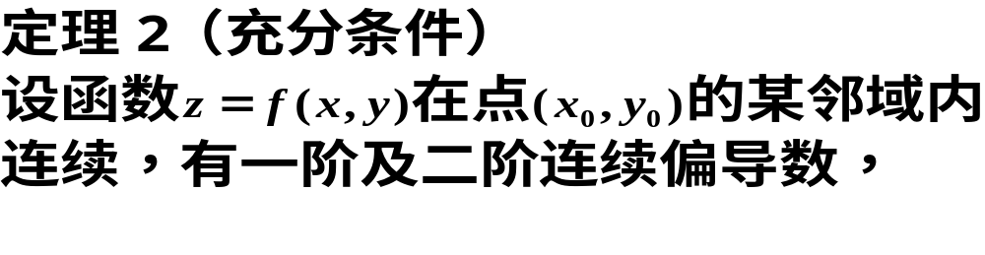
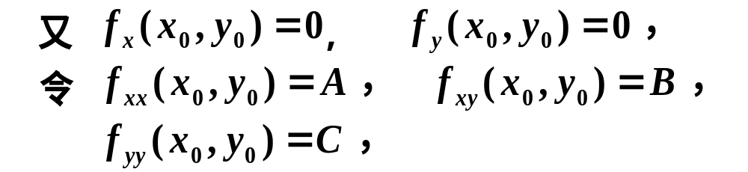
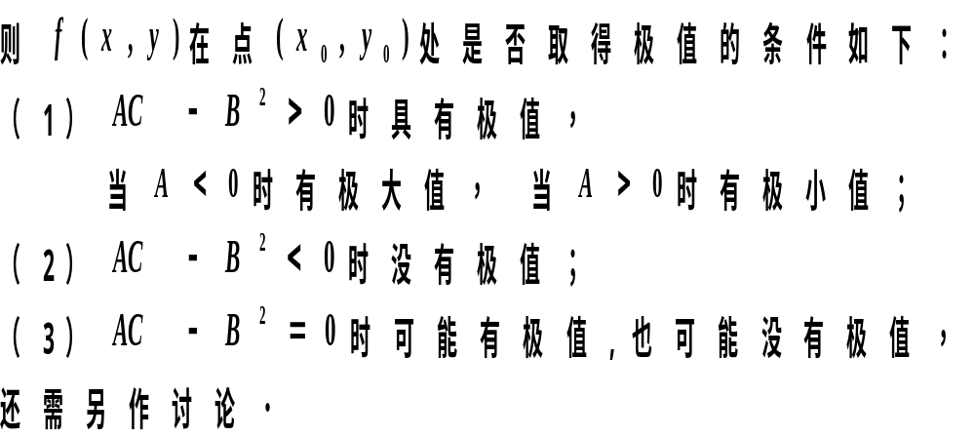

Slide 8
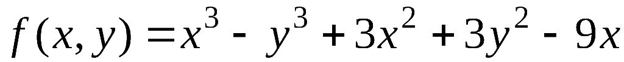
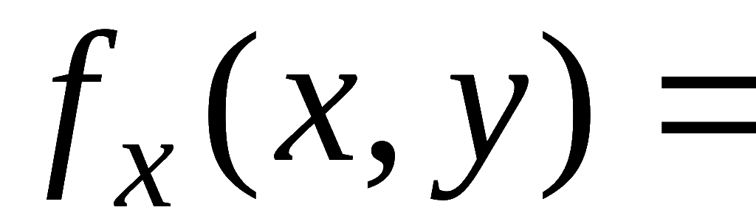
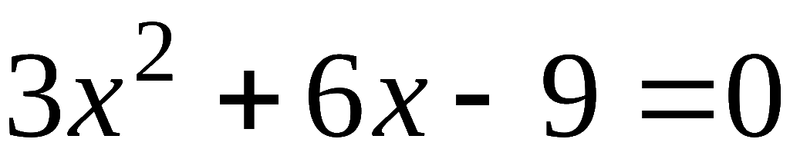
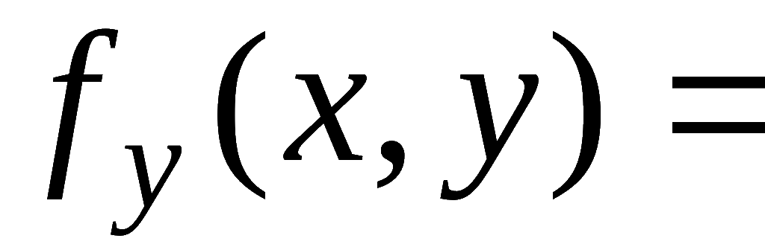
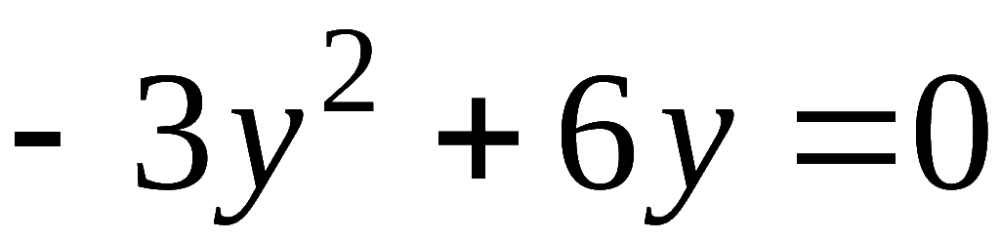


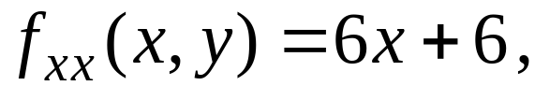
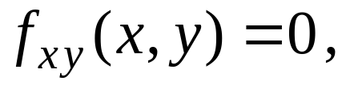
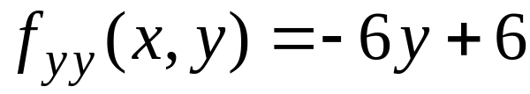
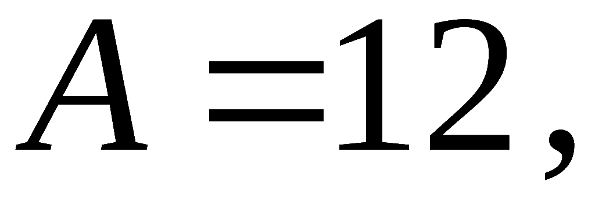
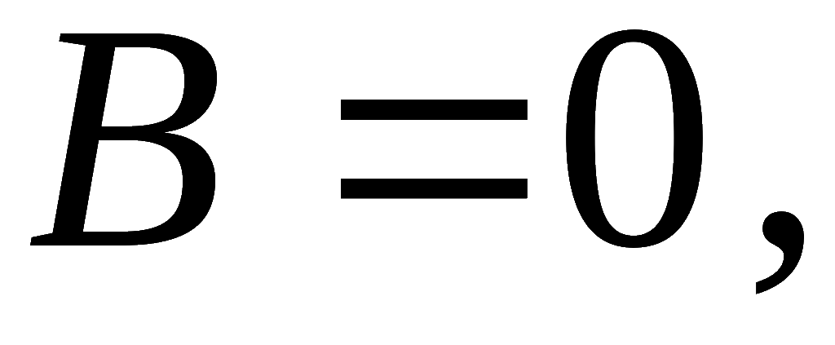
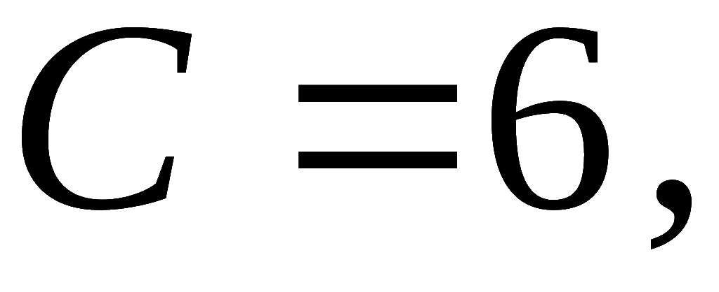

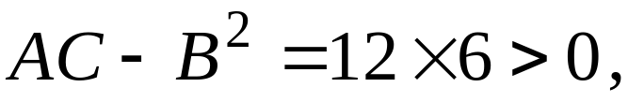

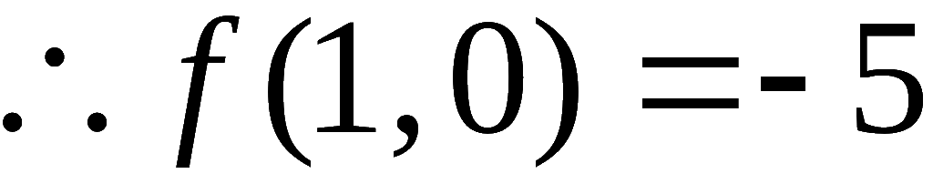
例1.
求函数
的极值.
解: 第一步 求驻点.
解方程组
得驻点: (1, 0) , (1, 2) , (–3, 0) , (–3, 2) .
第二步 判别.
求二阶偏导数
在点(1,0) 处
为极小值;

Slide 9
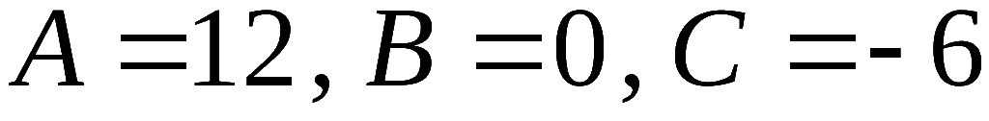
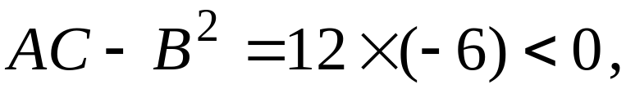
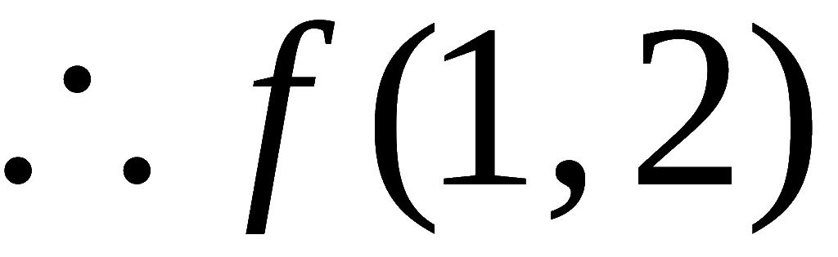
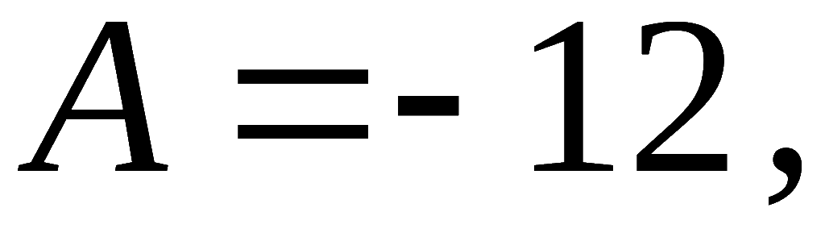
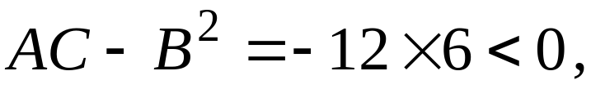
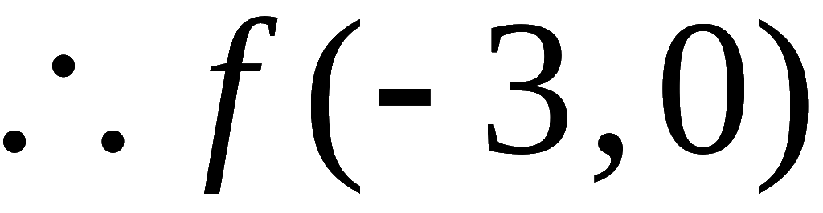
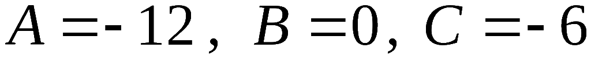
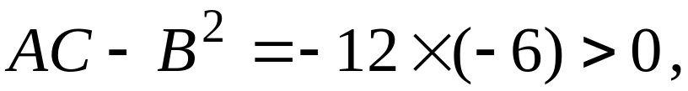

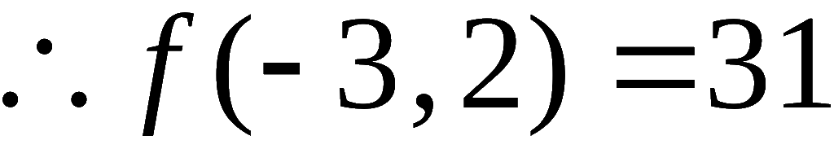

在点(1,2) 处
不是极值;
在点(−3,0) 处
不是极值;
在点(−3,2) 处
为极大值.

Slide 10
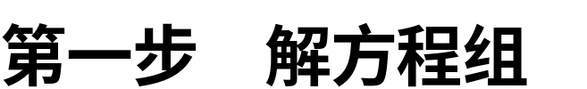

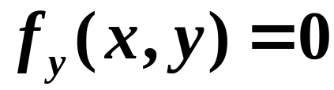
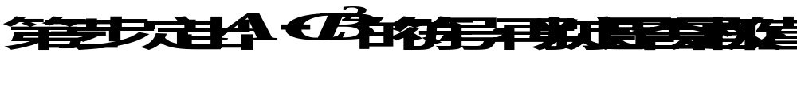

Slide 11
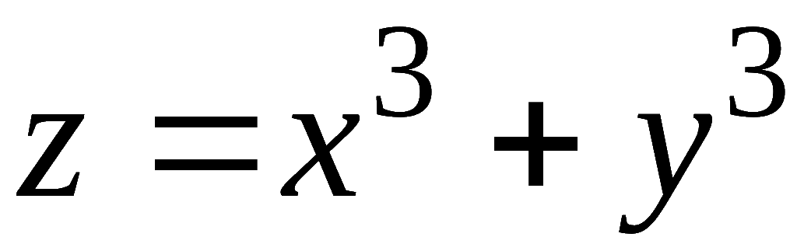
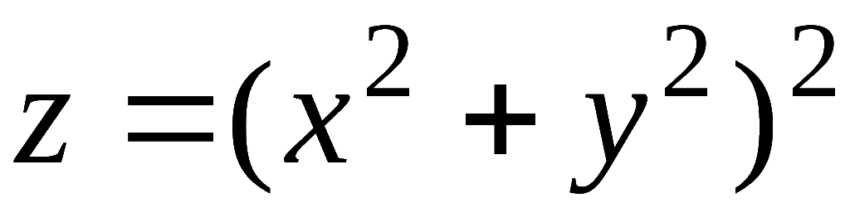
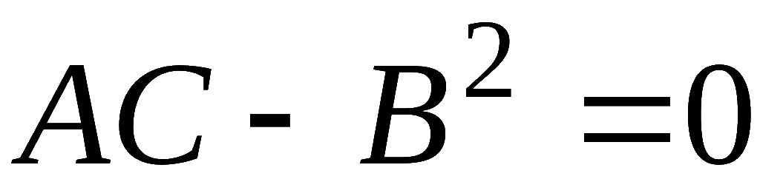

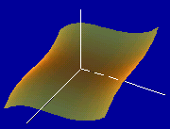



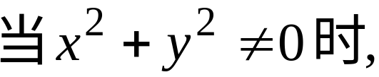
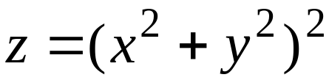
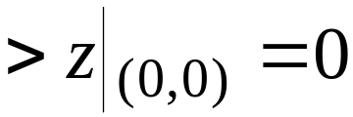
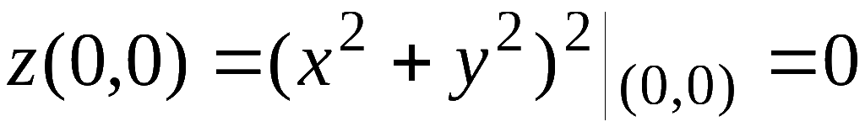
例2.讨论函数
及
在点(0,0)
是否取得极值.
解: 显然 (0,0) 都是它们的驻点 ,
并且在 (0,0) 都有
在(0,0)点邻域内的取值
正
可能为
负
, 因此 z(0,0) 不是极值.
0
因此
为极小值.

Slide 12

3、最值应用问题
与一元函数相类似，我们可以利用函数的极值来求函数的最大值和最小值.
函数 f 在闭域上连续
依据
函数 f 在闭域上可达到最值
驻点
最值候选点
边界上的最值点

Slide 13
求最值的一般方法
设 f ( x , y ) 在D上连续，D内可微且在D内至多有有限个驻点,这时若 f ( x , y ) 在D内取得最值,则这个最值也一定是极值
故一般方法是
将函数在 D 内的所有驻点处的函数值及在 D 的边界上的最大值和最小值相互比较，其中最大者即为最大值，最小者即为最小值.
在实际问题中，往往根据问题的性质就可以断定函数在区域内部确有最大值（最小值），这时如果函数在区域内只有一个驻点，则可以断定该点处的函数值就是函数在区域上的最大值（最小值）

Slide 14




例3.
某厂要用铁板做一个体积为2
问当长、宽、高各取怎样的尺寸时,

Slide 15












解: 设水箱长,宽分别为 x , y m ,则高为
则水箱所用材料的面积为
令
得驻点
根据实际问题可知最小值在定义域内应存在,
因此可
断定此唯一驻点就是最小值点.
即当长、宽均为
高为
时, 水箱所用材料最省.

Slide 16









例4. 有一宽为 24cm 的长方形铁板,
把它折起来做成
一个断面为等腰梯形的水槽,
问怎样折法才能使断面面
积最大.
解: 设折起来的边长为 x cm,
倾角为α ,
则断面面积
为
x
24

Slide 17












令
解得:
由题意知,最大值在定义域D 内达到,
而在域D 内只有
一个驻点,
故此点即为所求.

Slide 18


二、条件极值
无条件极值:
对自变量只有定义域限制
极值问题
条 件 极 值 :
对自变量除定义域限制外,
还有其它条件限制
某厂要用铁板做一个体积为2
的有盖长方体水箱
问当长、宽、高各取怎的尺寸时, 才能使用料最省?

Slide 19



条件极值的求法:
方法1 代入法.
例如 ,
转化
求一元函数
的无条件极值问题

Slide 20






构造辅助函数
辅助函数F 称为拉格朗日( Lagrange )函数.
利用拉格
朗日函数求极值的方法称为拉格朗日乘数法.

Slide 21








推广
拉格朗日乘数法可推广到多个自变量和多个约束条件的情形.
例如, 求函数
在条件
下的极值.
设
解方程组
可得到条件极值的可疑点 .

Slide 22

例5.
要设计一个容量为
的长方体开口水箱, 试问
水箱长、宽、高等于多少时所用材料最省？

Slide 23










例5.
解: 设 x , y , z 分别表示长、宽、高,
则问题为求x , y ,
z 使在条件
下水箱表面积
最小.
令
解方程组

Slide 24





得唯一驻点
由题意可知合理的设计是存在的,
因此 , 当高为
长、宽为高的 2 倍时，所用材料最省.
思考:
1) 当水箱封闭时, 长、宽、高的尺寸如何?
提示: 利用对称性可知,
2) 当开口水箱底部的造价为侧面的二倍时, 欲使造价
最省, 应如何设拉格朗日函数? 长、宽、高尺寸如何?
提示:
长、宽、高尺寸相等 .

Slide 25



Slide 26




Slide 27






Slide 28


Slide 29

问题1:将给定的正数 m 分成三个非负数x, y, z 之和
, 其中a, b, c 为给定的正数.
目标函数 ?
约束条件 ?
Lagrange函数?
问题2: 空间一定点(x₀, y₀, z₀)到平面ax+by+cz+d=0的
最短距离,其中a,b,c不全为零.

Slide 30


Slide 31








求驻点
解

Slide 32


Slide 33


内容小结
1. 函数的极值问题
第一步 利用必要条件在定义域内找驻点.
如对二元函数
即解方程组
第二步 利用充分条件 判别驻点是否为极值点 .
2. 函数的条件极值问题
(1) 简单问题用代入法
(2) 一般问题用拉格朗日乘数法

Slide 34



如求二元函数
在条件
下的极值,
设拉格朗日函数
解方程组
求驻点 .
第一步 找目标函数, 确定定义域 ( 及约束条件)
第二步 判别
• 比较驻点及边界点上函数值的大小
• 根据问题的实际意义确定最值

Slide 35
作业 习题9-8
P121 2, 5, 6，7

